Slide 1
Lundi 29 juin Séance 1 CM2

Slide 2
Calcul mental
Les multiples de 25 et de 50

Slide 3
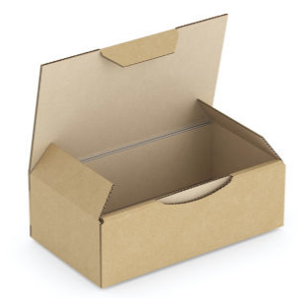
Les multiples de 25 et de 50
x25
50
50 enveloppes
25 cahiers
Un nombre est multiple de 50 s’il se termine
par 00 ou 50.
Un nombre est multiple de 25 s’il se termine
par 00, 25, 50 ou 75.

Slide 4

Le quiz du jour
Multiples de
25 et 50
Notes:
Partage équitable - autant chacun
4

Slide 5
Le quiz du jour
Multiple de 50
65
120
250
Notes:
Partage équitable - autant chacun
5

Slide 6
Le quiz du jour
Multiple de 50
250
Notes:
Partage équitable - autant chacun
6

Slide 7
Le quiz du jour
Multiple de 50
300
475
420
Notes:
Partage équitable - autant chacun
7

Slide 8
Le quiz du jour
Multiple de 50
300
Notes:
Partage équitable - autant chacun
8

Slide 9
Le quiz du jour
Multiple de 50
175
2 005
1 600
Notes:
Partage équitable - autant chacun
9

Slide 10
Le quiz du jour
Multiple de 50
1 600
Notes:
Partage équitable - autant chacun
10

Slide 11
Le quiz du jour
Multiple de 25
345
375
510
Notes:
Partage équitable - autant chacun
11

Slide 12
Le quiz du jour
Multiple de 25
375
Notes:
Partage équitable - autant chacun
12

Slide 13
Le quiz du jour
Multiple de 25
250
385
1 455
Notes:
Partage équitable - autant chacun
13

Slide 14
Le quiz du jour
Multiple de 25
250
Notes:
Partage équitable - autant chacun
14

Slide 15
Le quiz du jour
4 875 est multiple de
25
50
Notes:
Partage équitable - autant chacun
15

Slide 16
Le quiz du jour
4 875 est multiple de
25
Notes:
Partage équitable - autant chacun
16

Slide 17
Le quiz du jour
935 est multiple de
25
50
Notes:
Partage équitable - autant chacun
17

Slide 18
Le quiz du jour
935 est multiple de
Notes:
Partage équitable - autant chacun
18

Slide 19
Le quiz du jour
1 850 est multiple de
25
50
Notes:
Partage équitable - autant chacun
19

Slide 20
Le quiz du jour
1 850 est multiple de
25
50
Notes:
Partage équitable - autant chacun
20

Slide 21
Le quiz du jour
9 000 est multiple de
25
50
Notes:
Partage équitable - autant chacun
21

Slide 22
Le quiz du jour
9 000 est multiple de
25
50
Notes:
Partage équitable - autant chacun
22

Slide 23
Le quiz du jour
3 253 est multiple de
25
50
Notes:
Partage équitable - autant chacun
23

Slide 24
Le quiz du jour
3 253 est multiple de
Notes:
Partage équitable - autant chacun
24

Slide 25
Grandeurs et mesures
Calculer le périmètre d’un polygone

Slide 26
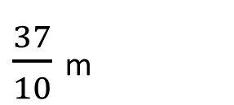
Calculer le périmètre d’un polygone
Détermine le périmètre du triangle construit à main levée.
$\frac{37}{10}$ m
A
B
50 cm
RAPPEL
6,3 m
C
Le périmètre d’une figure est la longueur de son contour.
Pour calculer le périmètre d’un polygone, on additionne les longueurs de ses côtés (exprimées dans la même unité).

Slide 27
Calculer et comparer des périmètres de polygones
Indique la mesure du périmètre de chaque polygone, puis compare-les.
u
A
B

Slide 28
Calculer le périmètre d’un polygone
Calcule le périmètre de cette figure.
1 cm 4 mm
1 cm

Slide 29
Calculer des périmètres en utilisant une formule
Calcule le périmètre d’un carré de 4,3 cm de côté.
Périmètre du carré = côté x 4
P = 4,3 x 4
P = 17,2 cm
4,3 cm
Le périmètre de ce carré est de 17,2 cm .

Slide 30
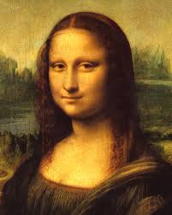
Calculer le périmètre d’un polygone
Calcule le périmètre du tableau La Joconde de Léonard de Vinci qui mesure 77 cm de long et 53 cm de large.
Périmètre du rectangle = (Longueur + largeur) x 2
Périmètre du tableau = (77 + 53) x 2
Périmètre du tableau = 130 x 2
Périmètre du tableau = 260 cm
Le périmètre du tableau est égal à 260 cm.

Slide 31
À RETENIR
Pour calculer le périmètre de polygones réguliers plus rapidement, je peux utiliser des formules.
Le périmètre d’un carré est égal à :
Longueur du côté x 4
Le périmètre d’un rectangle est égal à :
(Longueur + largeur) x 2
ou
(Longueur x 2) + (largeur x 2)
Longueur
côté
largeur

Slide 32
Trouver des mesures grâce au périmètre
Trouve le côté d’un carré ayant pour périmètre 24 cm.
Périmètre du carré = côté x 4
24 cm = côté x 4
côté = 24 : 4
côté = 6 cm

Slide 33
Trouver les mesures grâce au périmètre
Trouve la longueur d’un rectangle de 40 cm de largeur et d’un périmètre de 2,80 m.
Périmètre du rectangle = (Longueur + largeur) x 2
2,80 m = 280 cm
280 cm = (Longueur + 40 cm) x 2
40 x 2 = 80
280 – 80 = 200
200 : 2 = 100
La longueur du rectangle est de 100 cm, soit 1 m.

Slide 34
Problèmes
Calculer des périmètres

Slide 35
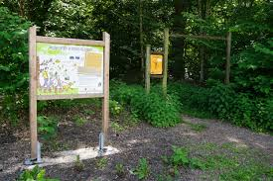
Correction du problème donné : Parcours d’orientation
Quatre amis ont effectué un parcours d’orientation dans la forêt. Voici les temps qu’ils ont mis pour le faire.
Peux-tu rétablir leur classement ?
Sophia : 115 min
Pierre : 1 h 45 min
Jérémy : 2 heures moins 10
Thomas : 107 min
→ 60 + 45 = 105 min
→ 120 - 10 = 110 min
105 min < 107 min < 110 min < 115 min
Classement
1er : Pierre
2ème : Thomas
3ème : Jérémy
4ème : Sophia

Slide 36
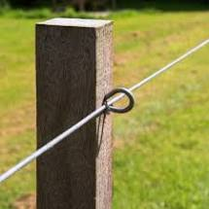
Clôture
Un agriculteur veut clôturer un champ rectangulaire de 230 mètres de largeur et 325 mètres de longueur.
Pour entrer dans ce champ, il doit laisser 3,50 mètres non clôturés pour y installer une barrière.
Quelle longueur de fil de fer utilisera l'agriculteur ?

Slide 37
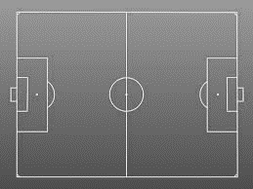
Echauffement
Pour s’échauffer, Louna court autour du terrain de football et fait 4 tours.
Quelle distance aura-t-elle parcourue à la fin de l’échauffement ?
80 m
120 m

Slide 38

Cadre photos
L’encadrement d’un de mes tirages photos mesure 52 cm.
Quel est le format de mes photos : 11 x 15 ou 13 x 18 ?
(11 + 15) x 2 = 52
(13 + 18) x 2 = 62
Le format de mes photos est 11 x 15.

Slide 39
Problème pour plus tard
Un rectangle de 24 cm de long sur 18 cm de large a le même périmètre qu’un carré.
Quelle est la mesure du côté de ce carré?

